Slide 1
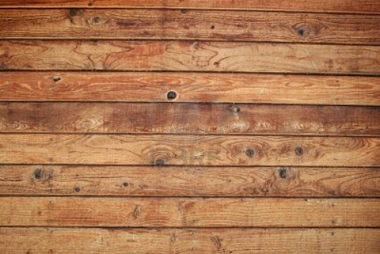
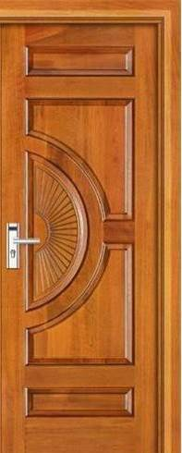
CHÀO MỪNG
CÁC EM ĐẾN VỚI BÀI HỌC

Slide 3
KHOA HỌC TỰ NHIÊN 6
BÀI 3: QUY ĐỊNH AN TOÀN TRONG PHÒNG THỰC HÀNH.
GIỚI THIỆU MỘT SỐ DỤNG CỤ ĐO
SỬ DỤNG KÍNH LÚP VÀ KÍNH HIỂN VI QUANG HỌC

Slide 4
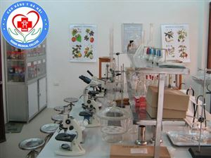
1. Quy định an toàn trong phòng thực hành
Phòng thực hành là gì?
Phòng thực hành là nơi chứa các thiết bị, dụng cụ, mẫu vật, hóa chất,… để giáo viên và học sinh có thể thực hiện các thí nghiệm, các bài thực hành.

Slide 5
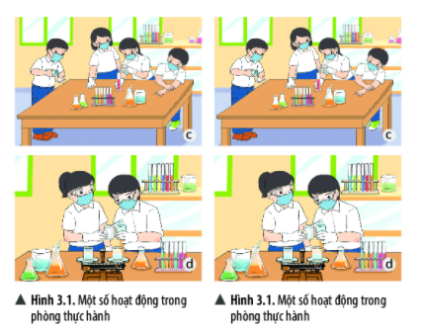
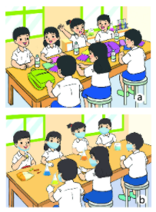
? Phân tích hình ảnh, hãy cho biết hình nào tuân thủ đúng quy định trong phòng thực hành? Từ đó hãy nêu những việc được làm và không được làm trong phòng thực hành?

Slide 7
1. Một số quy định an toàn phòng thí nghiệm
Phải làm | Không được làm
Cặp, túi, ba lô phải để đúng quy định. Có đầy đủ các dụng cụ bảo hộ như kính bảo vệ mắt, găng tay lấy hóa chất, khẩu trang thí nghiệm, áo quần bảo hộ thích hợp,… khi làm thí nghiệm, thực hành.
Ăn, uống, làm mất trật tự trong phòng thực hành.
Chỉ làm các thí nghiệm, các bài thực hành khi có sự hướng dẫn và giám sát của GV.
Tóc thả dài, đi giày dép cao gót.
Thực hiện đúng nguyên tắc khi sử dụng hóa chất, dụng cụ, thiết bị trong phòng thực hành để đảm bảo an toàn tuyệt đối khi làm thí nghiệm
Tự làm các thí nghiệm khi chưa có sự đồng ý của GV.

Slide 8
Phải làm | Không được làm
Thực hiện đúng nội quy phòng thực hành, hiểu rõ các kí hiệu cảnh báo trong phòng thực hành
Nếm thử hóa chất, làm hư hỏng các dụng cụ, vật mãu thực hành
Biết cách sử dụng thiết bị chữa cháy trong phòng thực hành
Cầm và lấy hóa chất bằng tay
Rửa tay thường xuyên để tránh dính hóa chất
Thông báo ngay với giáo viên khi gặp các sự cố mất an toàn như bị đứt tay, hóa chất bắn vào mắt, bỏng hóa chất. Bỏng nhiệt, làm vỡ dụng cụ thủy tinh, gây đổ hóa chất, cháy nổ, chập điện,…

Slide 9
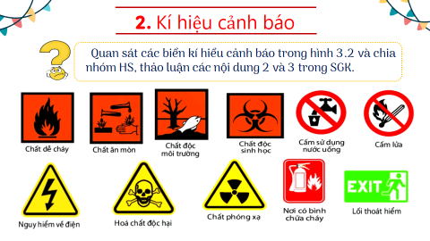
Tránh gần các nguồn lửa gây nguy hiểm cháy nổ
Không để dây ra kim loại các vật dụng hoặc cơ thể vì có thể gây ăn mòn.
Không thải ra môi trường nước, không khí, đất
Tác nhân virus, vi khuẩn nguy hiểm sinh học, không đến gần.
Nước dùng cho thí nghiệm không phải nước uống
Khu vực dễ xảy ra cháy, cẩn thận với nguồn lửa
Quan sát hình hãy nêu ý nghĩa của mỗi hình?
Tại sao phảo dung kí hiệu cảnh báo thay cho mô tả bằng chữ?
Để có thể tạo sự chú ý mạnh và dễ quan sát
Hóa chất độc đối với sức khỏe, chỉ sử dụng cho mục đích thí nghiệm
Nguồn phóng xạ gây nguy hiểm cho sức khỏe
Khu vực có bình chữa cháy, lưu ý để sử dụng khi có sự cố cháy
Chỗ thoát hiểm khi gặp sự cố hỏa hoạn, cháy nổ,…
Tránh xa vì có thể bị điện giật

Slide 10
2. Kí hiệu cảnh báo trong phòng thực hành
Mỗi kí hiệu cảnh báo thường có hình dạng và màu sắc riêng để dễ nhận biết:
Kí hiệu cảnh báo cấm: Hình tròn, viền đỏ, nền trắng, hình đen.
Kí hiệu cảnh báo các khu vực nguy hiểm: Hình tam giác đều, viền đen hoặc đỏ, nền vàng, hình đen.
Kí hiệu cảnh báo nguy hại do hóa chất gây ra: Hình vuông, viền đen, nền đỏ, hình đen.
Kí hiệu cảnh báo chỉ dẫn thực hiện: Hình chữ nhật, nền xanh hoặc đỏ, trắng.

Slide 12
LỐI THOÁT HIỂM

Slide 13
CHẤT PHÓNG XẠ

Slide 14
CHẤT ĐỘC SINH HỌC

Slide 15
CHẤT DỄ CHÁY

Slide 16
NGUY HIỂM VỀ ĐIỆN

Slide 17
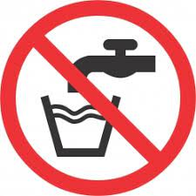
CẤM SỬ DỤNG NƯỚC UỐNG

Slide 18
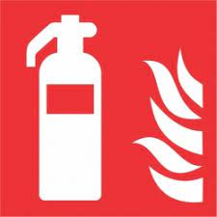
NƠI CÓ BÌNH CHỮA CHÁY

Slide 19
HÓA CHẤT ĐỘC HẠI

Slide 20
CHẤT ĐỘC MÔI TRƯỜNG

Slide 21
CẤM LỬA

Slide 22
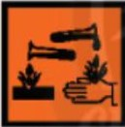
CHẤT ĂN MÒN

Slide 23
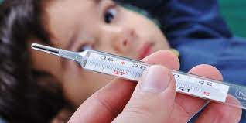
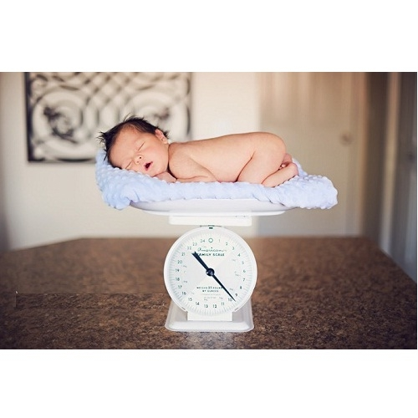
3. Giới thiệu một số dụng cụ đo - Thực hành sử dụng một số dụng cụ đo
Gia đình em thường sử dụng những dụng cụ đo nào? Kể tên một số dụng cụ đo mà em biết?

Slide 24
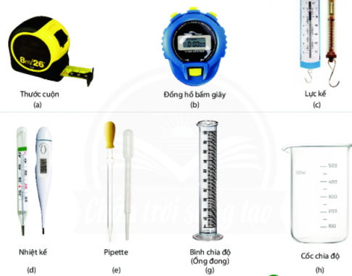
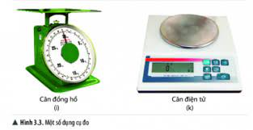
3. Giới thiệu một số dụng cụ đo - Thực hành sử dụng một số dụng cụ đo
Quan sát hình, làm việc nhóm 2 người. Hãy hoàn thành phiếu học tập sau?

Slide 25
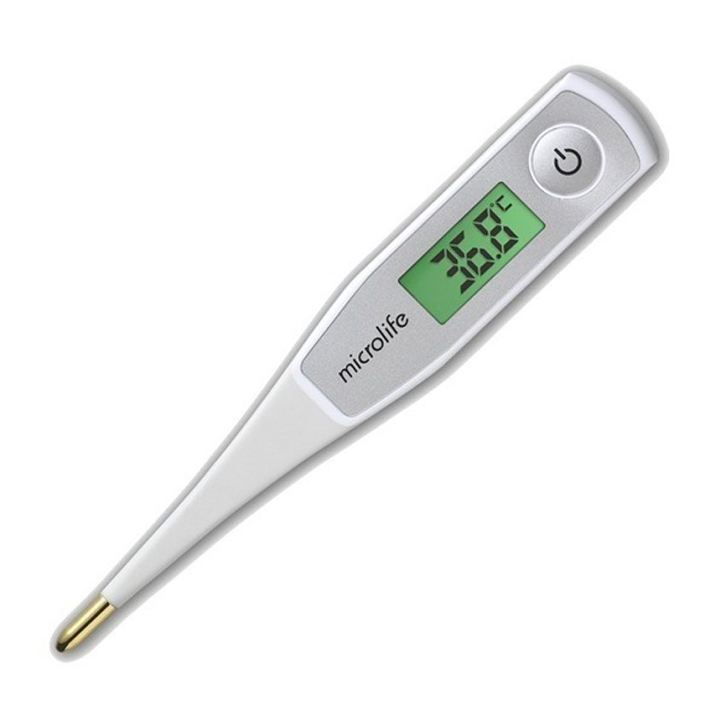
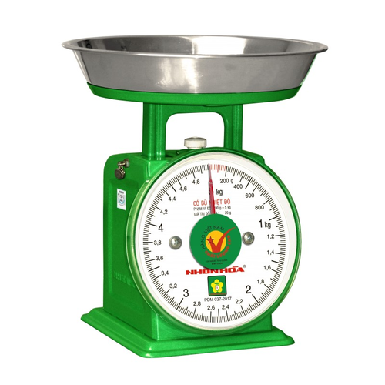
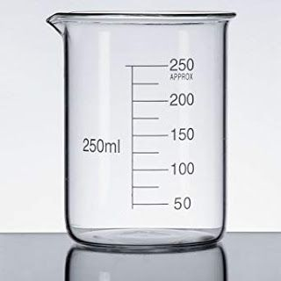
Nhiệt kế
Lực kế
Cân điện tử
Đồng hồ bấm giây
Em hãy cho biết các dụng cụ trong hình 3.3 dùng để làm gì
Quan sát hình, làm việc nhóm 2 người. Hãy hoàn thành phiếu học tập sau?
Pipette
ống đong
Cốc chia độ
Cân đồng hồ

Slide 26
PHIẾU HỌC TẬP SỐ 1
Tên nhóm:
Thời gian: 7 phút
Câu hỏi | Trả lời
Câu 1. Trình bày cách sử dụng cốc chia độ, ống đong để đo thể tích chất lỏng?
Câu 2. Trình bày cách sử dụng pipet nhỏ giọt để hút chất lỏng?
Câu 3. Hoàn thiện quy trình đo bằng cách sắp xếp lại thứ tự nội dung các bước trong bảng SGK trang 15?

Slide 27
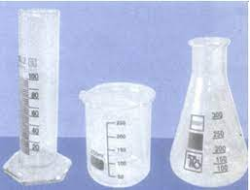
Câu 1. Trình bày cách sử dụng cốc chia độ, ống đong để đo thể tích chất lỏng?
Cách sử dụng cốc chia độ, ống đong để đo thể tích chất lỏng. TH: Gồm 5 bước:
+ Ước lượng thể tích chất lỏng cần đo
+ Chọn cốc chia độ/ống đong thích hợp với thể tích cần đo
+ Đặt cốc chia độ/ống đong thẳng đứng, cho chất lỏng vào bình
+ Đặt mắt nhìn ngang với độ cao mức chất lỏng trong cốc/ống
+ Đọc và ghi kết quả đo theo vạch chia gần nhất với mức chất lỏng trong cốc/ống đong

Slide 28
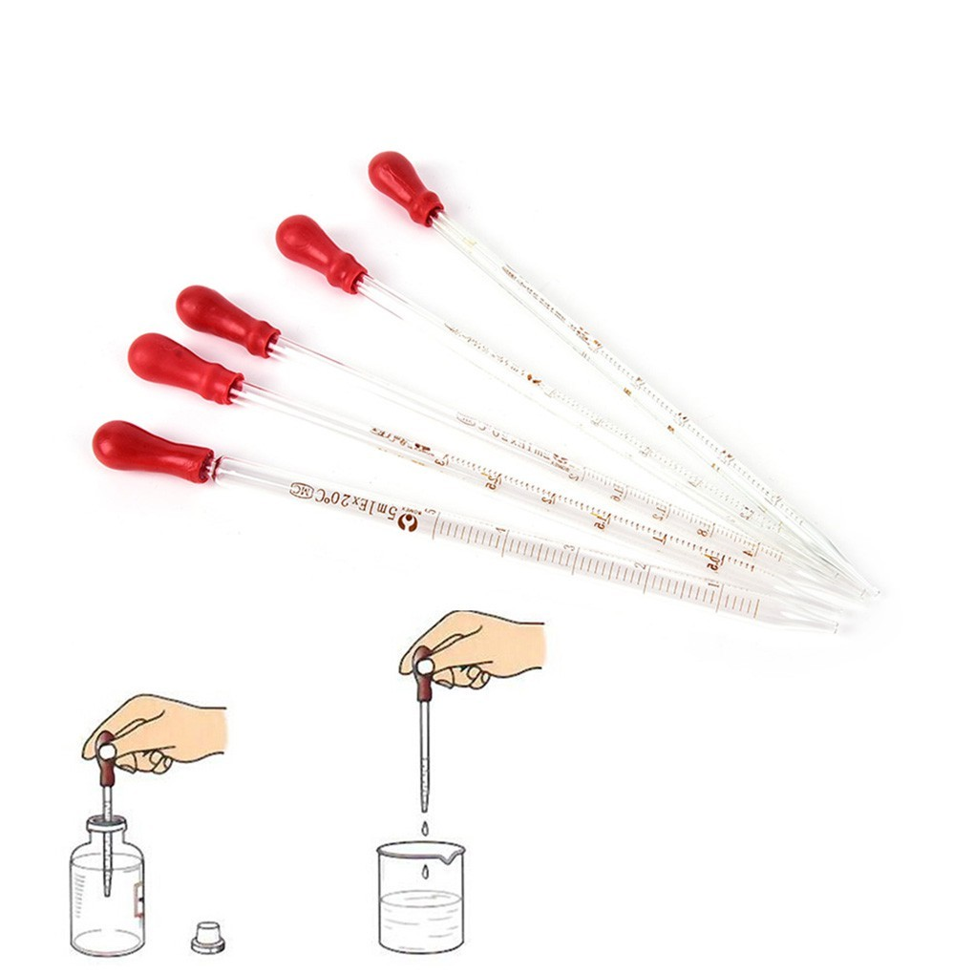
Câu 2. Trình bày cách sử dụng pipet nhỏ giọt để hút chất lỏng?
Để lấy một lượng nhỏ chất lỏng trong khi làm thí nghiệm người ta thường sử dụng pipette nhỏ giọt. Gồm 3 bước: (Chú ý: Luôn giữa pipet ở tư thế thẳng đứng)
+ Bóp trước một lực nhỏ ở phần đầu cao su hoặc đầu nhựa
+ Nhúng đầu pipette vào chất lỏng cần hút, sau đó nhả tay từ từ để hút chất lỏng lên
+ Bóp nhẹ để nhả từng giọt một (mỗi giọt có thể tích khoảng 50Microlit, 20 giọt là 1 ml)

Slide 29
Câu 3: Hoàn thiện quy trình đo bằng cách sắp xếp lại thứ tự nội dung các bước trong bảng SGK trang 15?
Quy trình đo | Nội dung
Bước…?
Bước…?
Bước…?
Bước…?
Bước…?
Bước 2
Chọn dụng cụ đo phù hợp
Bước 1
Ước lượng đại lượng cần đo
Bước 5
Đọc và ghi kết quả mỗi lần đo
Bước 3
Điều chỉnh dụng cụ đo về vạch số 0
Bước 4
Thực hiện phép đo
0.5 秒延迟符，无
意义，可删除.

Slide 30
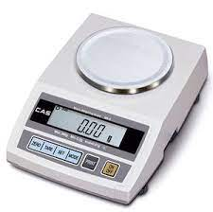
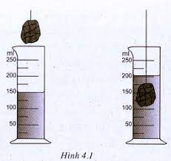
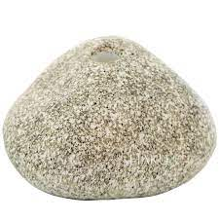
Thực hành đo khối lượng và thể tích viên đá?

Slide 31
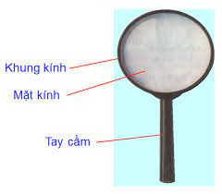
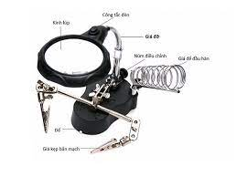
4. Kính lúp và kính hiển vi quang học – Thực hành sử dụng kính lúp và kính hiển vi quang học

Slide 33
Quan sát các hình ảnh ( 3.6; 3.7; 3.8; 3.9) kết hợp video và trả lời vào phiếu học tập sau?
PHIẾU HỌC TẬP SỐ 2
Tên nhóm:…………………..
Lớp:………………………….
Câu hỏi | Trả lời
Câu 1. Tác dụng của kính lúp? Cấu tạo và cách sử dụng kính lúp? Thực hành sử dụng kính lúp để quan sát chữ trong sách. Ghi nhận xét ra giấy.
Câu 2.Tác dụng của kính hiển vi quang học? Cấu tạo, cách sử dụng, bảo quản kính hiển vi quang học? Thực hành sử dụng kính hiển vi quang học để quan sát tiêu bản/mẫu vật sinh học. Vẽ hình ảnh quan sát được ra giấy/vở.

Slide 34
Câu 1. Tác dụng của kính lúp? Cấu tạo và cách sử dụng kính lúp? Thực hành sử dụng kính lúp để quan sát chữ trong sách. Ghi nhận xét ra giấy.
Tác dụng của kính lúp: Khi sử dụng kính lúp, kích thước vật thể to hơn nhiều lần.=> Giúp quan sát vật thể to, rõ hơn. Kính lúp được sử dụng quan sát rõ hơn các vật thể nhỏ mà mắt thường khó quan sát. Cấu tạo kính lúp: Có nhiều loại kính lúp (kính lúp cầm tay, có giá đỡ...) nhưng đều gồm 3 bộ phận chính: Mặt kính, khung kính và tay cầm (giá đỡ).
Cách sử dụng kính lúp: Tay cầm kính lúp. Điều chỉnh khoảng cách giữa kính với vật cần quan sát cho tới khi quan sát rõ vật.
Thực hành sử dụng kính lúp để quan sát chữ trong sách. Ghi nhận xét ra giấy: Chữ có kích thước to và quan sát rõ hơn.

Slide 35
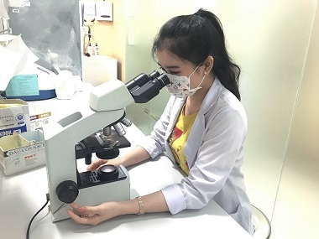
Câu 2.Tác dụng của kính hiển vi quang học? Cấu tạo, cách sử dụng, bảo quản kính hiển vi quang học? Thực hành sử dụng kính hiển vi quang học để quan sát tiêu bản/mẫu vật sinh học. Vẽ hình ảnh quan sát được ra giấy/vở.
. Tác dụng của kính hiển vi quang học: KHVQH là thiết bị được sử dụng để quan sát các vật thể có kích thước nhỏ bé mà mắt thường không thể nhìn thấy/quan sát được (VD: tế bào). KHV bình thường có độ phóng đại từ 40-3000 lần.
Cấu tạo kính hiển vi quang học: Hình 3.8 SGK trang 16. (GV chiếu slide/ HS chỉ trên kính thật). Gồm 4 hệ thống chính: Hệ thống giá đỡ, hệ thống chiếu sáng, hệ thống phóng đại và hệ thống điều chỉnh.
Cách sử dụng kính hiển vi quang học: Hình 3.9, SGK trang 17: Gồm 3 bước:
+ Bước 1: Chuẩn bị kính. Đặt kính vừa tầm quan sát, nơi có đủ điều kiện chiếu sáng hoặc gần nguồn cấp điện.
+ Bước 2: Điều chỉnh ánh sáng. Mắt nhìn vào thị kính, điều chỉnh gương phản chiếu hướng nguồn ánh sáng vào vật kính, khi thấy trường hiển vi sáng trắng thì dừng lại (Nếu dùng KHQH dùng điện, bỏ qua bước này).
+ Bước 3: Quan sát mẫu vật. Sử dụng vật kính có số bội giác nhỏ nhất. Đặt tiêu bản lên mâm kính. Điều chỉnh ốc sơ cấp, đưa vật kính đến vị trí gần tiêu bản. Mắt hướng vào thị kính, điều chỉnh ốc sơ cấp nâng vật kính lên cho tới quan sát được mẫu vật thì chuyển sang điều chỉnh ốc vi cấp để nhìn rõ các chi tiết bên trong. Để thay đổi độ phóng đại kính hiển vi, quay mâm kính để lựa chọn vật kính phù hợp.

Slide 36
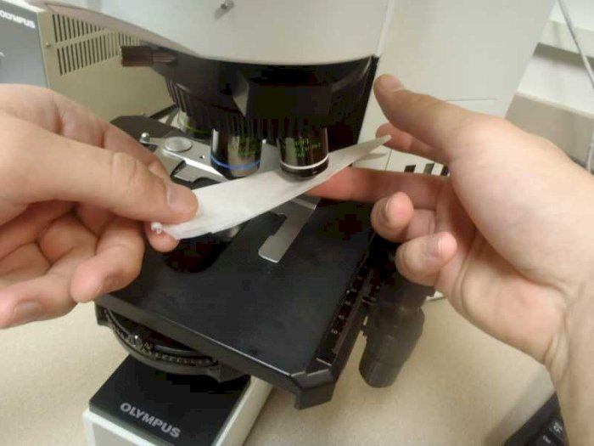
Sau khi sử dụng kính hiển vi xong, cần bảo quản kính hiển vi đúng cách:
Cách bảo quản kính hiển vi quang học: KHVQH có vai trò quan trọng trong NCKH. Muốn sử dụng được lâu bền, cần bảo quản KHVQH đúng cách và thường xuyên.
+ Bước 1: Lau khô kính hiển vi sau khi sử dụng.
+ Bước 2: Kính để nơi khô ráo, tránh mốc ở bộ phận quang học.
+ Bước 3: Kính phải được bảo dưỡng định kì.
Thực hành sử dụng kính hiển vi quang học để quan sát tiêu bản/mẫu vật sinh học. Vẽ hình ảnh quan sát được ra giấy/vở.

Slide 37
Vận dụng
Câu 1: Hành động nào sau đây không thực hiện đúng quy tắc an toàn trong phòng thực hành?
Làm thí nghiệm theo hướng dẫn của giáo viên.
Làm theo các thí nghiệm xem trên internet.
Đeo gang tay khi làm thí nghiệm với hóa chất.
Rửa sạch tay sau khi làm thí nghiệm.

Slide 38
Vận dụng
Câu 2: Khi quan sát tế bào thực vật ta nên chọn loại kính nào?
Kính có độ.
Kính lúp.
Kính hiển vi.
Kính hiển vi hoặc kính lúp đều được.

Slide 39
Vận dụng
Câu 3: Khi không may bị hóa chất ăn da bám lên tay thì bước đầu tiên và cần thiết nhất là phải làm gì?
Đưa ra trung tâm y tế cấp cứu.
Hô hấp nhân tạo.
Lấy lá cây thuốc bỏng ép vào.
Cởi bỏ phần quần áo dính hóa chất, xả tay dưới vòi nước sạch ngay lập tức.

Slide 40
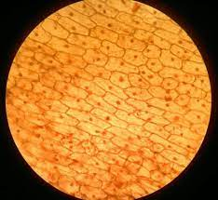
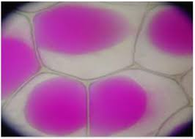
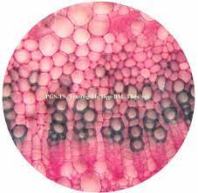
CỦNG CỐ
Học sinh lựa chọn dụng cụ, mẫu vật, sử dụng dụng cụ để quan sát mẫu vật trên kính lúp, KHV có trong PTH(tiêu bản cố định có sẵn)
Một số tế bào quan sát dưới kính hiển vi

